Slide 1
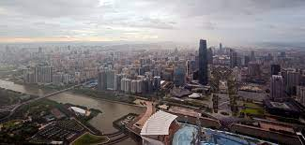
ГЕОЛОГІЧНЕ СЕРЕДОВИЩЕ МІСТА
Літогенна основа міських територій
Антропогенні зміни рельєфу
Грунти міських територій
Забруднення геологічного середовища міста
Порушені землі міста
Небезпечні геологічні процеси на міських територіях
Інженерний благоустрій міських територій
Захист міських територій від небезпечних геологічних процесів
Підземний простір міста

Slide 2
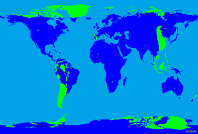
З усієї поверхні Землі – 510 млн. км² – площа суші становить 146 млн. км², а площа суші, придатна для життя за кліматичними умовами, – 70,6 млн. км², тобто, не більше як 3 % загальної площі суходолу.
Площа, придатна для міської забудови, становить лише 28,1 млн. км².

Slide 3
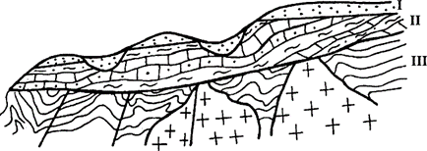
Літогенна основа міських територій
Рис. 1. Схема геологічної будови території
I – чохол сучасних відкладень; II – складчаста основа;
III – кристалічний фундамент

Slide 4
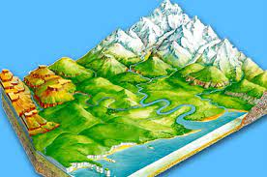
Антропогенні зміни рельєфу
Із усього різноманіття природних умов рельєф у містобудуванні є найважливішим фактором. Він впливає на планування, забудову і благоустрій міської території і визначає стан її поверхні.
Взаємодія міста як соціального утворення, і рельєфу, як природної основи для його виникнення, проявляється через вплив рельєфу на розвиток міста та, як зворотній вплив – міста на рельєф.

Slide 5
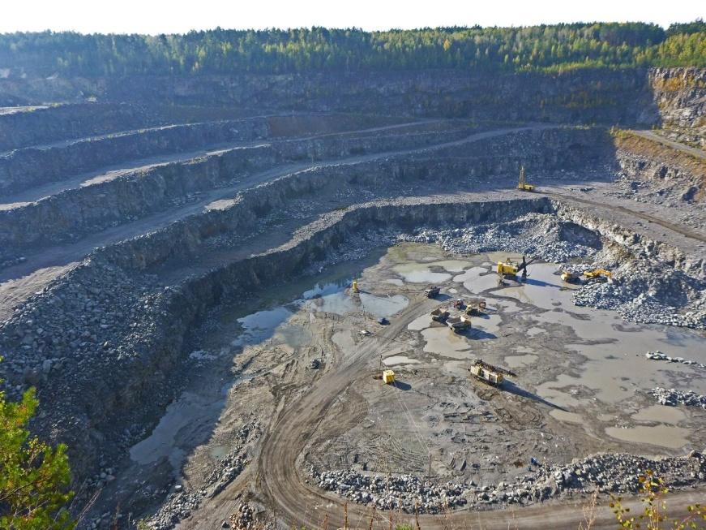
Вплив техногенної діяльності
Глобальний характер діяльності людини призводить до якісних змін у природній біогеохімічній циклічності процесів біосфери. Щорічно з надр Землі видобувається понад 100 млрд т корисних копалин, виплавляється близько 800 млн т різних металів, виробляється понад 60 млн т не відомих у природі синтетичних матеріалів. В атмосферу надходить близько 20 млрд т двоокису вуглецю і понад 700 млн т інших паро- та газоподібних сполук і твердих частинок.

Slide 6
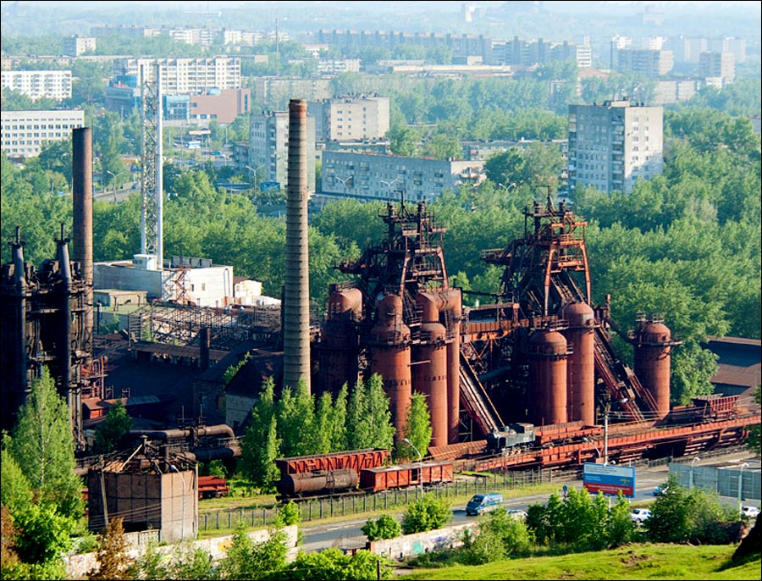
Життя людини минає у створеному нею продукті історичного, і особливо соціального, розвитку людства — техногенному середовищі. . Оскільки техногенне середовище є продуктом суспільної діяльності людства, для нього, як і для будь-якої форми діяльності, характерні наявність небезпеки і шкоди для здоров'я людини.

Slide 7
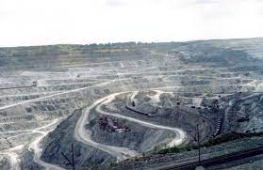
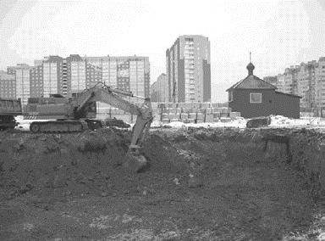
Антропогенний рельєф – сукупність форм рельєфу створених, чи значно змінених господарською діяльністю людини. До них належать: будівельні майданчики; ділянки, сплановані терасуванням схилів чи суцільним підсипанням території або засипанням від’ємних форм природного рельєфу, котловани (результат житлового і промислового будівництва); насипи, виїмки, підземні переходи, поверхні зі штучним покриттям (результат дорожнього будівництва); греблі, дамби, канали, спрямлені та заглиблені русла річок, криниці, підземні резервуари (результат гідротехнічного будівництва і меліорації); вали, рови, оборонні мури і споруди (результат військово-оборонної діяльності); кар’єри, відвали (результат видобування корисних копалин) тощо.

Slide 8
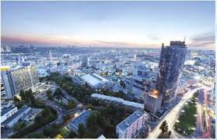
Міські ґрунти (урбаноземи) – це специфічне утворення, сформоване при активній участі антропогенного чинника і господарської діяльності.

Slide 9
Геологічне середовище
Гірські породи верхньої частини літосфери, що перебувають під впливом інженерно-господарської діяльності людей називають геологічним середовищем. В середині ХХ ст. людина, за визначенням В.І.Вернадського, стала найбільшою геологічною силою на нашій планеті.

Slide 11
Використання геологічного середовища
Джерело мінеральної сировини
Місце нагромадження відходів
Основа для будівництва

Slide 12
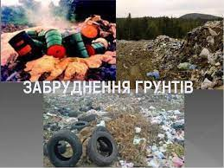
Забруднення геологічного середовища міста
На урбанізованих територіях забруднення ґрунтів відбувається в результаті викидів промислових підприємств, транспорту, підприємств теплоенергетики, витоку з каналізації і відстійників, впливу промислових і побутових відходів, а також певною мірою за рахунок використання пестицидів і добрив.
Забруднення ґрунтів на території міст поділяють на механічне, фізичне, хімічне і біологічне.

Slide 13
Порушені землі міста
Порушення території – це порогова, понадкритична зміна будь-якої з характеристик інженерно-геологічних умов території, що обмежує конкретне її функціональне використання без проведення рекультивації, тобто комплексу робіт, спрямованих на відновлення біологічної або господарської цінності порушених земель

Slide 14
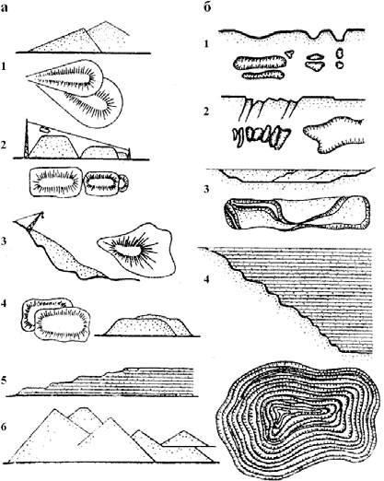
Рис. 2. Типи порушених земель (за І. В. Лазаревою)
а) акумулятивні (відвали): І – конусні; 2 – хребтові; 3 – секторні; 4 – плоскі;
5 – терасоподібні; 6 – гребенеподібні;
б) денудаційні: 1, 2 – провали; 3 – просадки, прогини; 4 – кар’єрний простір

Slide 15
Небезпечні геологічні процеси на міських територіях

Slide 16
Небезпечні геологічні процеси на міських територіях

Slide 17
Небезпечні геологічні процеси на міських територіях

Slide 20
Грязьовий вулканізм

Slide 30
Карстоутворення

Slide 31
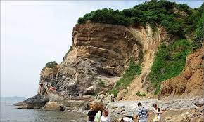
Абразія

Slide 32
Нераціональне використання
Людська діяльність піднімає з глибин Землі величезні маси ендогенних мінералів, збагачених рідкісними для поверхні хімічними елементами – важкими металами, радіонуклідами тощо, навіть незначні концентрації яких небезпечні для живих організмів.

Slide 33
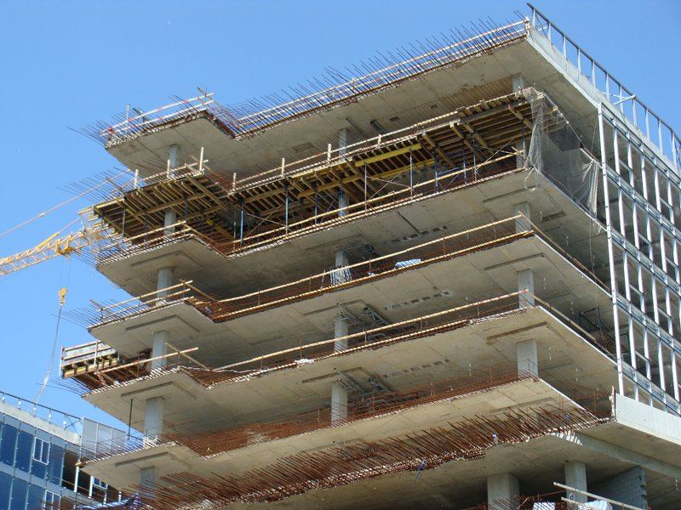
Найбільш негативно впливають на геологічне середовище гірничовидобувна і будівельна промисловість. Тільки 10% мінеральної сировини, що людина добуває з надр планети перетворюється на готову продукцію, решта 90% забруднює біосферу. До 1962 р. на поверхні Землі накопичилось 861 млрд. т техногенних геологічних відкладів. За три останні десятиріччя ця цифра потроїлася

Slide 34
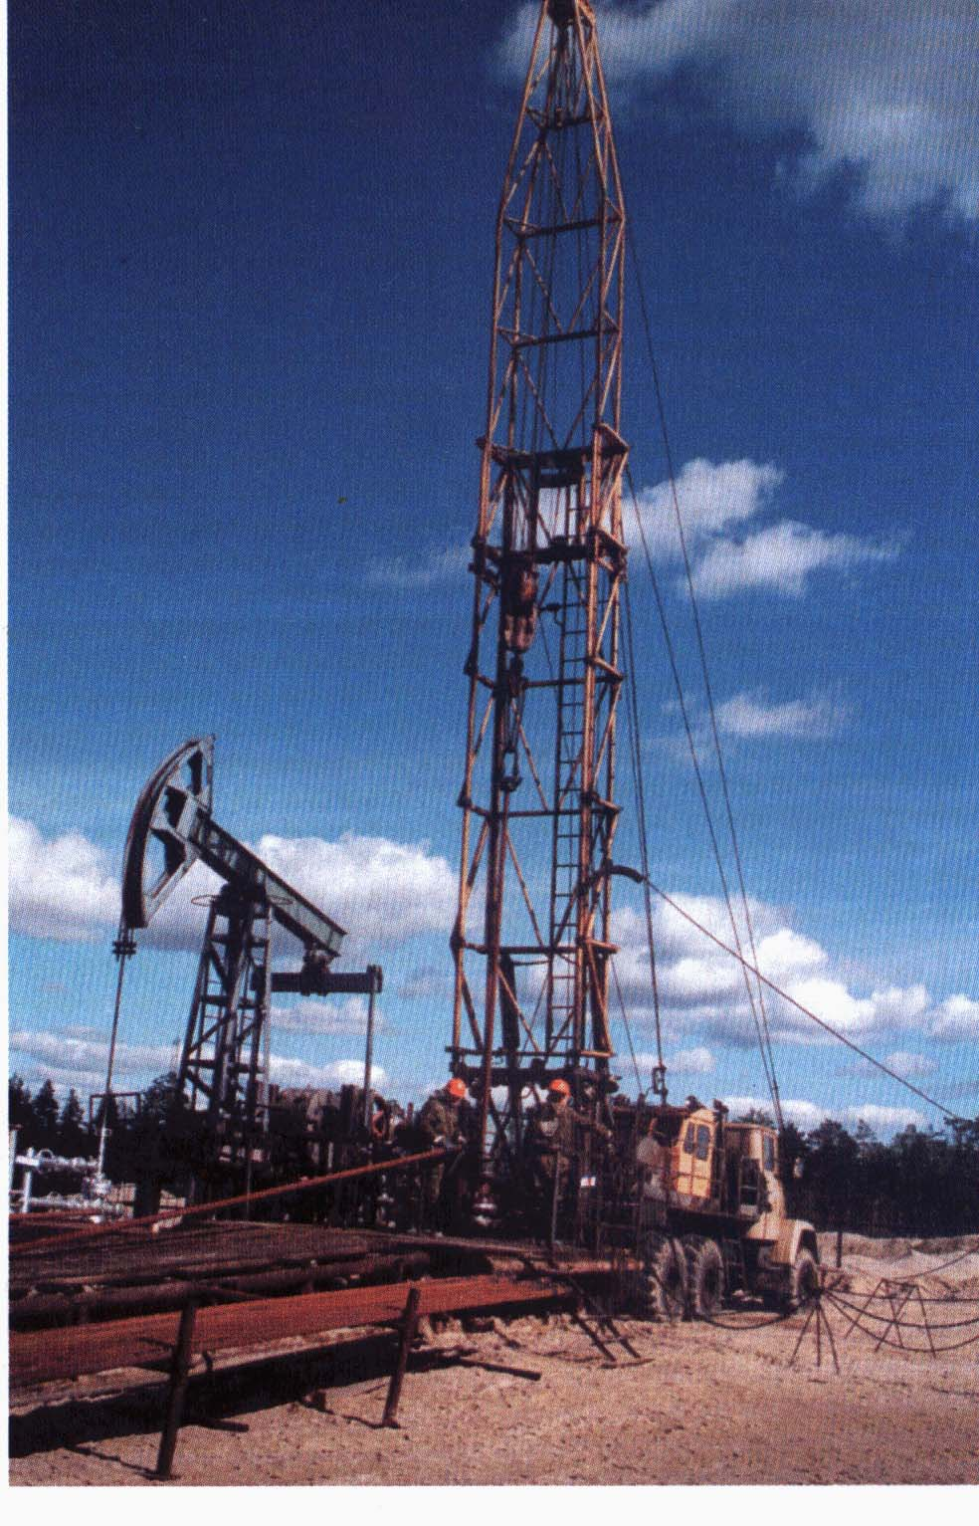
При бурінні сучасних надглибоких свердловин на поверхню Землі піднімаються великі об′єми гірських порід, які захаращують і забруднюють околиці місце розташування свердловин. Залишені у вигляді відвалів ці техногенні відклади розмиваються дощовими і талими водами і забруднюють навколишню територію шкідливими для живих організмів сполуками.

Slide 35
Наслідки гео-розвідувальних робіт
Активізація ерозійного процесу
Стимулювання яроутворення
Пошкодження ґрунтово-рослинного покриву

Slide 36
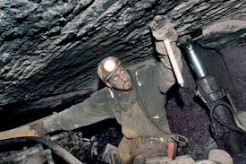
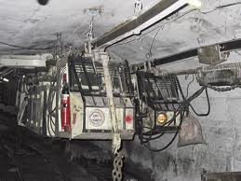
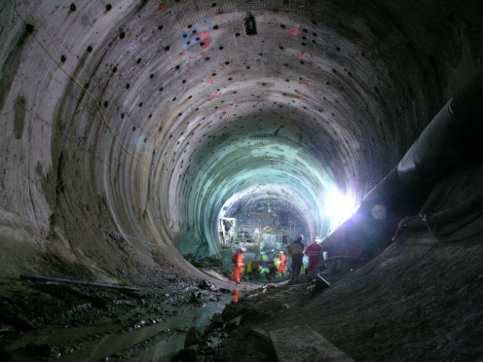
При підземному видобутку твердих корисних копалин утворюються:підземні гірські виробки ,що залишаються незаповненими відпрацьованою породою і над ними починаєтьсчя осідання земної поверхні. Нагромадження техногенних відкладів у вигляді териконів вилучають із природного кругообігу значні площі, псують навколишні
.

Slide 37
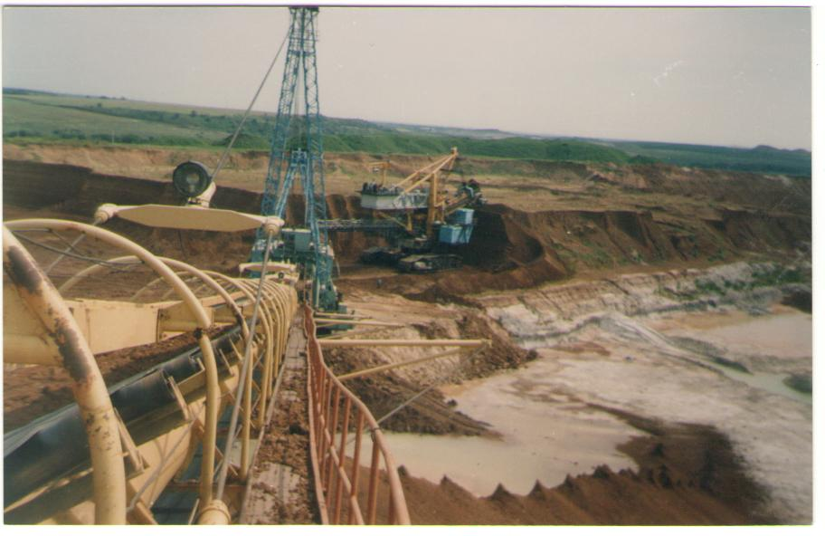
При видобутку корисних копалин відкритим способом геологічне середовище порушується виїмками гірських порід – кар′єрами, площа яких може досягати десятків квадратних кілометрів, а глибина сотень метрів.

Slide 38
Загалом велика частина території України надзвичайно уражена небезпечними геологічними процесами як природно-історичного, так і техногенного походження, що спричинюють складні техноприродні аварії і катастрофи, кількість і масштаби яких значно збільшилися за останні 5 років.

Slide 39
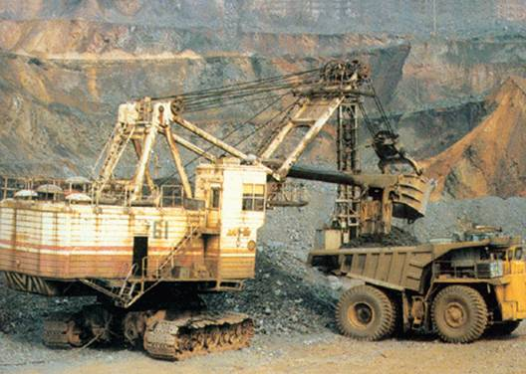
Значної шкоди ландшафтам України завдає гірничо-видобувна і вугільна галузі промисловості. Від цієї діяльності особливо багато терпить Придніпровсько-Донецький регіон.Відвали пустої породи займають значні території, погіршуючи стан грунтів, забруднюючи повітря.

Slide 40
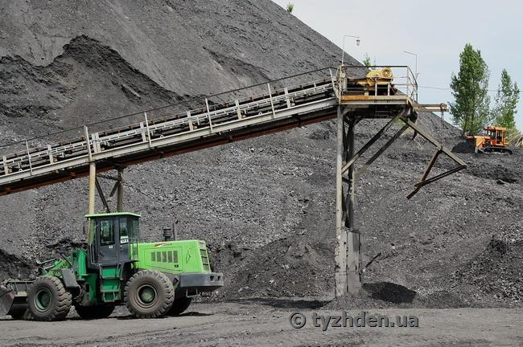
Терикон — насип конічної форми з відвалу, які витягаються з шахт в ході видобування вугілля або руди. За мінеральним складом терикони належать до полімінеральних і мають змішаний характер: піщаноглинисті з вуглевміщуючими породами.

Slide 41
У зв′язку з широкомасштабним руйнуванням господарською діяльностю геологічного середовища все більш актуальною стає проблема його раціонального використання. На місці та в околицях ведення геологорозвідувальних та гірничовидобувних робіт слід уникати засмічення території побутовими та виробничими відходами.

Slide 42
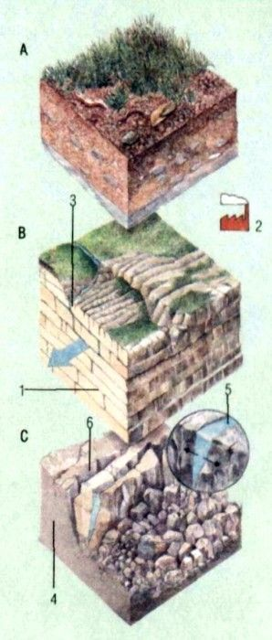
Від складу та будови приповерхневої товщі гірських порід і рухів земної кори залежать особливості рельєфу земної поверхні. Гірські породи безпосередньо впливають на грунти і рослинний покрив, які на них розвиваються, а посередньо – також і на тваринний світ, клімат, тощо.

Slide 43
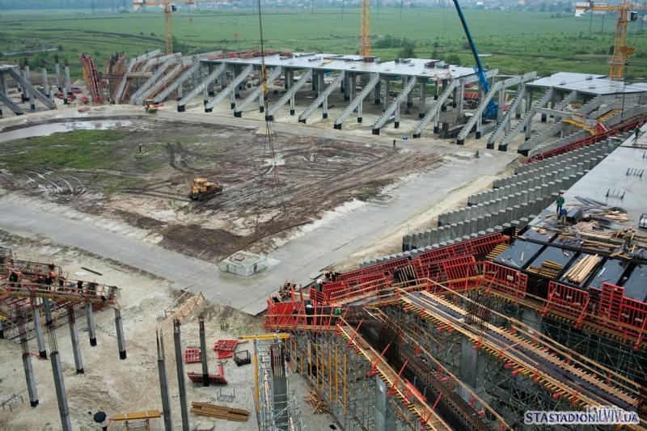
Щоб уникнути руйнування геологічного середовища при будівництві, необхідно обов′язково виконувати весь комплекс інженерно-геологічних розвідувань. Адже, навантаження на гірські породи не повинні перевищувати межу їхньої міцності та деформаційної стійкості.

Slide 44
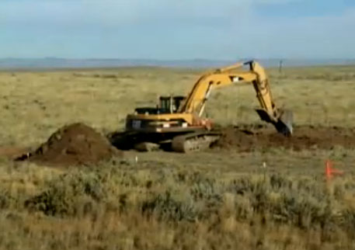
Необхідно здійснювати рекультивацію земель на місці відпрацьованих відкритим способом родовищ корисних копалин.Це поняття охоплює весь комплекс робіт, спрямованих на відновлення родючості й народногосподарської цінності порушених земель. Для того щоб уникнути осідання земель над підземними виробками необхідно заповнювати їх після відпрацювання відходами видобутку мінеральної сировини .

Slide 45
Інженерний благоустрій міських територій
Інженерна підготовка території включає заходи, які необхідні для освоєння цієї території, підготовки її під забудову і інженерний благоустрій.
Сучасні прогресивні способи і методи перетворення територій дозволяють проводити ефективні роботи по освоєнню майже всіх територій, при цьому ставиться задача не тільки технічна (підготовка території для того чи іншого господарського використання), але й екологічна – відновлення продуктивності ландшафту і його естетичних властивостей.

Slide 46
Екологічна організація рельєфу міста
Екологічна організація міста є специфічною сферою діяльності, яка направлена на досягнення і підтримку якості компонентів середовища на рівні, що відповідає певним стандартам. Ефективність екологічної організації міста безпосередньо залежить від ступеня врахування саморозвитку природних комплексів і їх зворотної реакції на антропогенний вплив, а також якості компонентів природного середовища і їх стійкості до техногенного впливу.

Slide 47
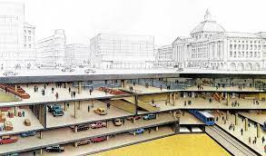
Підземний простір міста

Slide 48
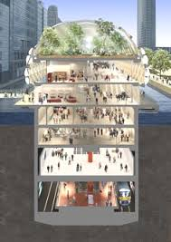
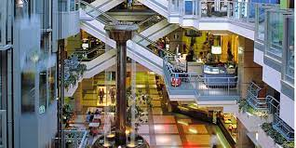
Підземний простір розглядається як вид ресурсів надр, що використовується як середовище для мешкання, господарських цілей, розміщення об’єктів або перебігу певних технологічних процесів. Його джерелами є природні або штучно створені порожнини в надрах землі, а також ділянки надр, в яких вони можуть бути створені.

Slide 49
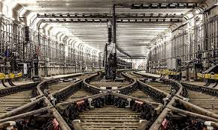
Передумови освоєння підземного простору
Значний попит на ресурси простору надр викликаний такими причинами:
видобуток корисних копалин;
захист населення від нападу
збереження швидкопсувних продуктів (льохи і підвали);
релігійна мета (наприклад, для ритуального поховання);
пошук відносного комфорту в екстремальних температурних умовах.

Slide 50
Екологічна ситуація в Україні потребує спеціалізованих робіт з метою встановлення умов утворення промислових відходів, способів нейтралізації негативних наслідків розробки родовищ корисних копалин і діяльності гірничопереробних промислових підприємств.

Slide 51
Дякуємо за увагу!

